Slide 1
การงานอาชีพและเทคโนโลยี ม. 3
หน่วยการเรียนรู้ที่ 1 ธุรกิจเบื้องต้น
แผนการจัดการเรียนรู้ที่ 2
ประเภทและรูปแบบ
ของธุรกิจ
เวลา 1 ชั่วโมง
Notes:
แผนการจัดการเรียนรู้ที่ 2 ประเภทและรูปแบบของธุรกิจ เวลา 1 ชั่วโมง
2. ประเภทและรูปแบบของธุรกิจ
2.1 ประเภทของธุรกิจ
2.2 รูปแบบของธุรกิจ
จากหนังสือเรียน รายวิชาพื้นฐาน การงานอาชีพและเทคโนโลยี ม. 3 เล่ม 2 ของบริษัท สำนักพิมพ์วัฒนาพานิช จำกัด (ใช้คู่กับคู่มือครู แผนการจัดการเรียนรู้ การงานอาชีพและเทคโนโลยี ม. 3 เล่ม 2 หน่วยการเรียนรู้ที่ 1 ธุรกิจเบื้องต้น)

Slide 2
นักเรียนคิดว่าการประกอบธุรกิจจากภาพที่ 1 และภาพที่ 2 มีความเหมือนหรือแตกต่างกันหรือไม่ อย่างไร
ภาพที่ 1 ร้านตัดเสื้อ
ภาพที่ 2 ร้านเสริมสวย
Notes:
1) ครูคลิกถามคำถามเพื่อกระตุ้นความสนใจของนักเรียน
2) นักเรียนร่วมกันแสดงความคิดเห็นเกี่ยวกับคำถาม
3) ครูอธิบายเกี่ยวกับลักษณะการประกอบธุรกิจจากภาพที่ 1 และภาพที่ 2 เพื่อเชื่อมโยงเข้าสู่เนื้อหาที่จะเรียน
แนวคำตอบ: แตกต่างกัน เพราะการประกอบธุรกิจในภาพที่ 1 เป็นการนำวัสดุต่าง ๆ มาผ่านกระบวนการผลิตจนกระทั่งได้ผลิตภัณฑ์หรือสินค้า (เสื้อ) ส่วนภาพที่ 2 เป็นการประกอบธุรกิจที่อยู่ในรูปของการบริการ (จัดแต่งทรงผม) เพื่อตอบสนองความต้องการของลูกค้า
ครูใช้เวลาในการนำเข้าสู่บทเรียนประมาณ 5 นาที (หรือให้ครูใช้เวลาตามความเหมาะสม)

Slide 3
2. ประเภทและรูปแบบของธุรกิจ
2.1 ประเภทของธุรกิจ
ธุรกิจ
แบ่งเป็น 3 ประเภท
1. ธุรกิจอุตสาหกรรม
3. ธุรกิจ การบริการ
2. ธุรกิจ
การพาณิชยกรรม
Notes:
2. ประเภทและรูปแบบของธุรกิจ
2.1 ประเภทของธุรกิจ
1) ครูทบทวนความรู้เกี่ยวกับจุดมุ่งหมายของธุรกิจเพื่อเชื่อมโยงกับเนื้อหาที่จะเรียนต่อไป
2) นักเรียนแบ่งกลุ่ม กลุ่มละ 4–5 คน สำรวจธุรกิจในชุมชนของตนเองพร้อมทั้งระบุว่าเป็นธุรกิจประเภทใดแล้วนำเสนอผลงานหน้าชั้นเรียน
3) นักเรียนศึกษาเรื่อง ประเภทของธุรกิจ จากหนังสือเรียน รายวิชาพื้นฐาน การงานอาชีพและเทคโนโลยี ม. 3 เล่ม 2 หน้า 4–5
4) ครูคลิกอธิบายเพิ่มเติมเกี่ยวกับประเภทของธุรกิจ โดยเริ่มจาก 1. ธุรกิจอุตสาหกรรม จากนั้นครูคลิกเพื่อเชื่อมโยงข้อมูลในหน้า 44–45 แล้วอธิบายเพิ่มเติม
5) ครูคลิกอธิบายเพิ่มเติมเกี่ยวกับประเภทของธุรกิจ (ต่อ) 2. ธุรกิจการพาณิชยกรรม จากนั้นครูคลิกเพื่อเชื่อมโยงข้อมูลในหน้า 46 แล้วอธิบายเพิ่มเติม
6) ครูคลิกอธิบายเพิ่มเติมเกี่ยวกับประเภทของธุรกิจ (ต่อ) 3. ธุรกิจการบริการ จากนั้นครูคลิกเพื่อเชื่อมโยงข้อมูลในหน้า 47 แล้วอธิบายเพิ่มเติม
7) ครูคลิก ไป เพื่อเชื่อมโยงหัวข้อต่อไปในหน้า 48 (แบบฝึกทักษะ)
ครูใช้เวลาในการจัดกิจกรรมการเรียนรู้ประมาณ 40 นาที (หรือให้ครูใช้เวลาตามความเหมาะสม)

Slide 4
2. ประเภทและรูปแบบของธุรกิจ
2.1 ประเภทของธุรกิจ
1. ธุรกิจอุตสาหกรรม
เป็นธุรกิจที่นำวัตถุดิบและปัจจัยการผลิตมาผ่านกระบวนการผลิต เพื่อแปรสภาพเป็นสินค้าชนิดต่าง ๆ ซึ่งมีทั้งอุตสาหกรรมขนาดใหญ่ ขนาดกลาง และขนาดย่อม
เครื่องดื่มที่มี
แอลกอฮอล์
Notes:
2. ประเภทและรูปแบบของธุรกิจ
2.1 ประเภทของธุรกิจ
1) ครูคลิกอธิบายเกี่ยวกับธุรกิจอุตสาหกรรม แล้วให้นักเรียนยกตัวอย่างธุรกิจอุตสาหกรรมที่มีในชุมชนของตนเอง
2) ครูคลิก ไป เพื่อเชื่อมโยงข้อมูลไปหน้า 45

Slide 5
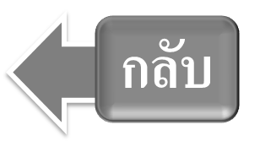
2. ประเภทและรูปแบบของธุรกิจ
2.1 ประเภทของธุรกิจ
บูรณาการอาเซียน
ประเทศสมาชิกอาเซียนที่ได้ชื่อว่าเป็นประเทศอุตสาหกรรมใหม่ เช่น มาเลเซีย ซึ่งอุตสาหกรรมส่วนใหญ่เกี่ยวกับน้ำมันและก๊าซธรรมชาติ นอกจากนี้ยังมีการทำเหมืองดีบุกส่งออกเป็นอันดับ 1 ของโลก
Notes:
2. ประเภทและรูปแบบของธุรกิจ
2.1 ประเภทของธุรกิจ
1) ครูบูรณาการอาเซียนเกี่ยวกับประเทศสมาชิกอาเซียนที่เป็นประเทศอุตสาหกรรมใหม่
2) ครูคลิก กลับ เพื่อเชื่อมโยงข้อมูลกลับไปหน้า 43

Slide 6
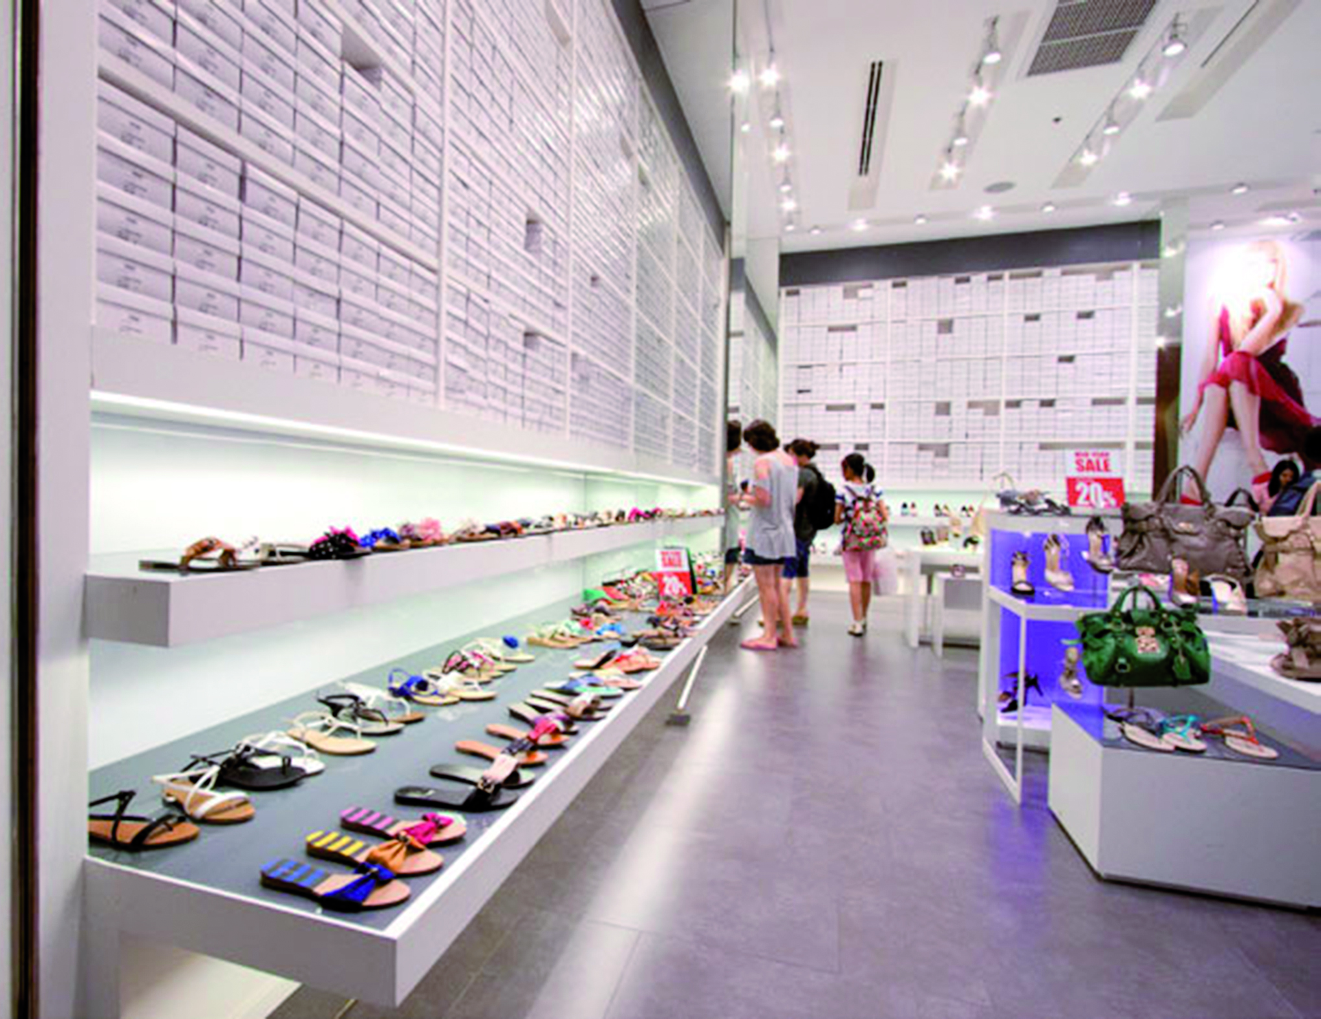
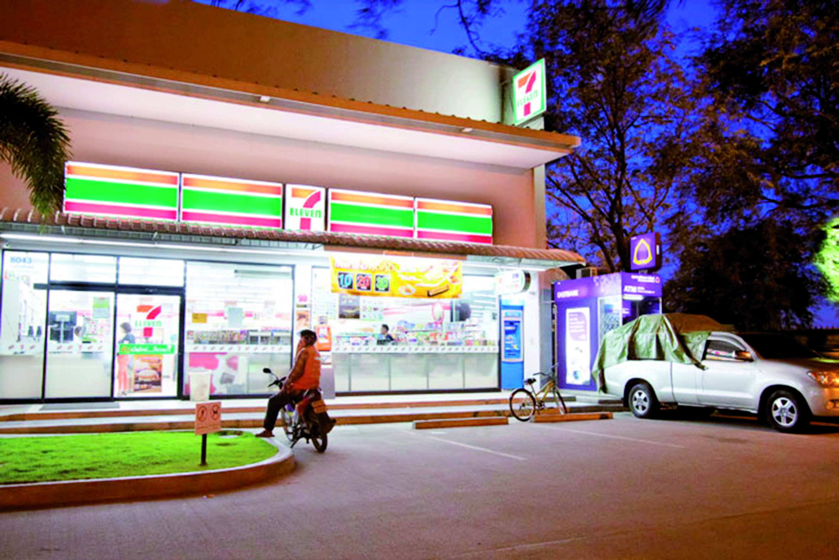
2. ประเภทและรูปแบบของธุรกิจ
2.1 ประเภทของธุรกิจ
2. ธุรกิจ การพาณิชยกรรม
เป็นธุรกิจที่ดำเนินการเกี่ยวกับการตลาด โดยกระจายสินค้าจากแหล่งผลิต (อุตสาหกรรมการผลิต) ไปสู่ผู้บริโภค
ธุรกิจขายรองเท้า
ธุรกิจขายเครื่องสำอาง
ธุรกิจร้านสะดวกซื้อ
Notes:
2. ประเภทและรูปแบบของธุรกิจ
2.1 ประเภทของธุรกิจ
1) ครูคลิกอธิบายเกี่ยวกับธุรกิจการพาณิชยกรรม แล้วเปิดโอกาสให้นักเรียนซักถาม
2) นักเรียนร่วมกันยกตัวอย่างธุรกิจการพาณิชยกรรมที่พบเห็นในชีวิตประจำวัน
3) ครูคลิก กลับ เพื่อเชื่อมโยงข้อมูลกลับไปหน้า 43

Slide 7
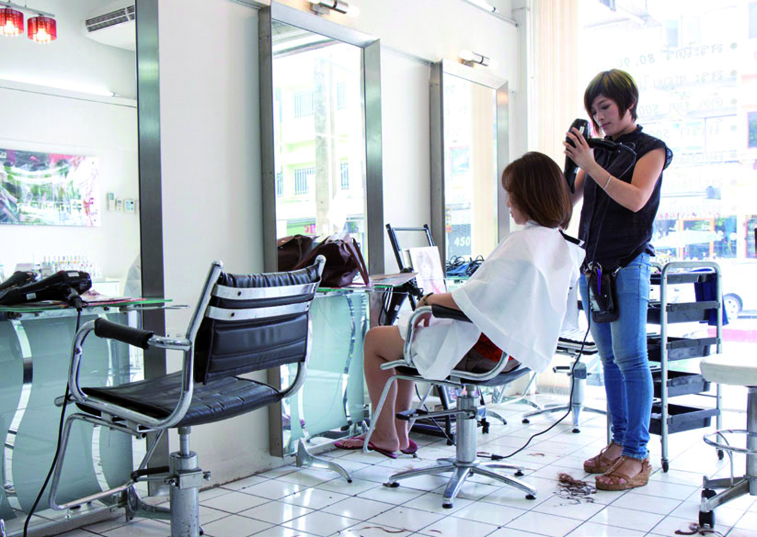
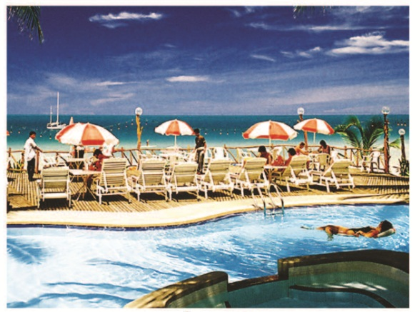
2. ประเภทและรูปแบบของธุรกิจ
2.1 ประเภทของธุรกิจ
3. ธุรกิจ การบริการ
เป็นธุรกิจที่เกี่ยวกับการบริการในรูปแบบต่าง ๆ เพื่อตอบสนองความต้องการของผู้บริโภค
เครื่องดื่มที่ไม่มี
แอลกอฮอล์
ธุรกิจการบิน
ธุรกิจเสริมสวย
ธุรกิจการท่องเที่ยว
Notes:
2. ประเภทและรูปแบบของธุรกิจ
2.1 ประเภทของธุรกิจ
1) ครูคลิกอธิบายเกี่ยวกับธุรกิจการบริการ แล้วเปิดโอกาสให้นักเรียนซักถาม
2) นักเรียนร่วมกันแสดงความคิดเห็นเกี่ยวธุรกิจการบริการ พร้อมยกตัวอย่างประกอบ
3) ครูคลิก กลับ เพื่อเชื่อมโยงข้อมูลกลับไปหน้า 43

Slide 8
2. ประเภทและรูปแบบของธุรกิจ
2.1 ประเภทของธุรกิจ
คำชี้แจง นักเรียนวิเคราะห์ว่าธุรกิจที่กำหนดให้จัดอยู่ในธุรกิจประเภทใด
1
ธุรกิจอุตสาหกรรม
2
ธุรกิจการพาณิชยกรรม
3
ธุรกิจการบริการ
ทำของที่ระลึกจากผ้าพื้นเมือง
ร้านอินเทอร์เน็ต
1
3
คลินิกรักษาโรค
ทำเครื่องปั้นดินเผา
3
1
ร้านขายของชำ
รับ-ส่ง สินค้า
2
3
ประกอบชิ้นส่วนเฟอร์นิเจอร์
ซูเปอร์มาร์เก็ต
1
2
Notes:
2. ประเภทและรูปแบบของธุรกิจ
2.1 ประเภทของธุรกิจ
1) ครูให้นักเรียนปฏิบัติกิจกรรมวิเคราะห์ประเภทของธุรกิจ แล้วครูคลิกเฉลย
2) ครูให้นักเรียนปฏิบัติกิจกรรมที่ 2 ศึกษาธุรกิจ (ในแบบฝึกทักษะ รายวิชาพื้นฐาน การงานอาชีพและเทคโนโลยี ม. 3 เล่ม 2 )

Slide 9
2. ประเภทและรูปแบบของธุรกิจ
2.1 ประเภทของธุรกิจ
นักเรียนคิดว่า การนำสินค้า จากต่างประเทศเข้ามาขายในประเทศ จัดเป็นธุรกิจประเภทใด เพราะอะไร
แนวคำตอบ: ธุรกิจการพาณิชกรรม เพราะเป็นการดำเนินธุรกิจเกี่ยวกับการตลาดโดยกระจายสินค้าจากแหล่งผลิตไปสู่ผู้บริโภค (ซื้อมาขายไป)
Notes:
2. ประเภทและรูปแบบของธุรกิจ
2.1 ประเภทของธุรกิจ
1) ครูคลิกถามคำถามเพื่อตรวจสอบความเข้าใจของนักเรียน
2) ครูคลิกเพื่อแสดงแนวคำตอบ

Slide 10
2. ประเภทและรูปแบบของธุรกิจ
2.2 รูปแบบของธุรกิจ
1.
2.
ห้างหุ้นส่วนสามัญ
กิจการเจ้าของคนเดียว
ห้างหุ้นส่วน
≥ 2 คน
ห้างหุ้นส่วนจำกัด
1 คน
2 คนขึ้นไป
≥ 2 คน
4.
3.
สหกรณ์จำกัด
สหกรณ์
บริษัทจำกัด
บริษัทเอกชนจำกัด
≥ 10 คน
≥ 3 คน
สหกรณ์ไม่จำกัด
บริษัทมหาชนจำกัด
≥ 10 คน
10 คนขึ้นไป
3 คนขึ้นไป
≥ 15 คน
Notes:
2. ประเภทและรูปแบบของธุรกิจ
2.2 รูปแบบของธุรกิจ
1) นักเรียนร่วมกันอภิปรายและแลกเปลี่ยนความคิดเห็นเกี่ยวกับรูปแบบของธุรกิจ
2) นักเรียนศึกษาเรื่อง รูปแบบของธุรกิจจากหนังสือเรียน รายวิชาพื้นฐาน การงานอาชีพและเทคโนโลยี ม. 3 เล่ม 2 หน้า 5–9
3) ครูคลิกอธิบาย Infographics เกี่ยวกับรูปแบบของธุรกิจ แล้วให้นักเรียนซักถามข้อสงสัย

Slide 11
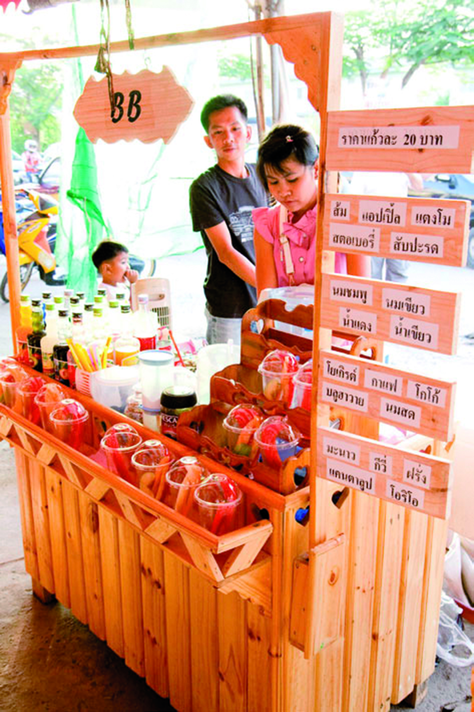
2. ประเภทและรูปแบบของธุรกิจ
2.2 รูปแบบของธุรกิจ
1. กิจการเจ้าของคนเดียว (Sole or Single Proprietorship)
เป็นการประกอบธุรกิจที่บุคคล คนเดียวเป็นเจ้าของกิจการและบริหารจัดการธุรกิจทุกเรื่องด้วยตนเอง การประกอบธุรกิจในรูปแบบนี้จะใช้ต้นทุนต่ำ มีวิธีการดำเนินงานที่ง่าย ไม่ยุ่งยาก และมีความคล่องตัวสูง
Notes:
2. ประเภทและรูปแบบของธุรกิจ
2.2 รูปแบบของธุรกิจ
ครูคลิกอธิบายรูปแบบของธุรกิจแบบกิจการเจ้าของคนเดียว พร้อมกับให้นักเรียนซักถามข้อสงสัย

Slide 12
2. ประเภทและรูปแบบของธุรกิจ
2.2 รูปแบบของธุรกิจ
เปรียบเทียบข้อดีและข้อเสียของกิจการเจ้าของคนเดียว
ข้อดี | ข้อเสีย
1. เจ้าของกิจการมีอิสระและความคล่องตัว ในการบริหารงาน | 1. อัตราความล้มเหลวมีสูง
2. การจัดตั้งและการเลิกกิจการ สามารถทำได้ง่ายและสะดวก | 2. การจัดหาเงินทุนในการขยาย กิจการค่อนข้างยาก
3.ได้รับรายได้หรือกำไร ในการประกอบการคนเดียว | 3. ต้องรับผิดชอบหนี้สินไม่จำกัด
4. เสียภาษีแบบภาษีเงินได้ บุคคลธรรมดา | 4. อายุการดำเนินกิจการขึ้นอยู่กับ เจ้าของกิจการ
52
Notes:
2. ประเภทและรูปแบบของธุรกิจ
2.2 รูปแบบของธุรกิจ
1) นักเรียนร่วมกันเปรียบเทียบข้อดีและข้อเสียของกิจการเจ้าของคนเดียว
2) ครูคลิกอธิบายเพิ่มเติมเกี่ยวกับข้อดีและข้อเสียของกิจการเจ้าของคนเดียว พร้อมกับให้นักเรียน
ซักถามข้อสงสัย

Slide 13
2. ประเภทและรูปแบบของธุรกิจ
2.2 รูปแบบของธุรกิจ
“กิจการเจ้าของคนเดียวเป็นธุรกิจที่มีแนวโน้ม ที่จะประสบความสำเร็จสูง เพราะเจ้าของกิจการ มีอิสระและมีความคล่องตัวในการบริหารจัดการสูง” นักเรียนเห็นด้วยหรือไม่ เพราะเหตุใด
แนวคำตอบ: ไม่เห็นด้วย เพราะถ้าเจ้าของกิจการไม่มีความรู้ความสามารถในธุรกิจนั้น ก็อาจประสบความล้มเหลวได้เช่นเดียวกัน
Notes:
2. ประเภทและรูปแบบของธุรกิจ
2.2 รูปแบบของธุรกิจ
1) ครูคลิกถามคำถามเพื่อให้นักเรียนคิดวิเคราะห์
2) ครูคลิกเพื่อแสดงแนวคำตอบ

Slide 14
2. ประเภทและรูปแบบของธุรกิจ
2.2 รูปแบบของธุรกิจ
2. ห้างหุ้นส่วน (Partnership)
1.
ห้างหุ้นส่วนสามัญนิติบุคคล (จดทะเบียน)
1) ห้างหุ้นส่วนสามัญ
2.
ห้างหุ้นส่วนสามัญนิติบุคคล (ไม่จดทะเบียน)
1.
ห้างหุ้นส่วนประเภทจำกัดความรับผิดชอบ
2) ห้างหุ้นส่วนจำกัด
2.
ห้างหุ้นส่วนประเภทไม่จำกัดความรับผิดชอบ
54
Notes:
2. ประเภทและรูปแบบของธุรกิจ
2.2 รูปแบบของธุรกิจ
ครูคลิกอธิบายรูปแบบของธุรกิจแบบห้างหุ้นส่วน พร้อมกับให้นักเรียนซักถามข้อสงสัย

Slide 15
2. ประเภทและรูปแบบของธุรกิจ
2.2 รูปแบบของธุรกิจ
เปรียบเทียบข้อดีและข้อเสียของห้างหุ้นส่วน
ข้อดี | ข้อเสีย
1. ถ้าหุ้นส่วนแต่ละคนมีความเชี่ยวชาญ และมีประสบการณ์ในแต่ละด้าน จะทำให้การบริหารธุรกิจสำเร็จลุล่วง ได้ด้วยดี | 1. ถ้าผู้ถือหุ้นส่วนบางคนที่ไม่สุจริต จะทำให้ผู้ถือหุ้นส่วนอื่นเสียหาย ไปด้วย
2. การจัดหาเงินทุนทำได้ง่ายกว่า กิจการเจ้าของคนเดียว | 2. มีความล่าช้าในการตัดสินใจและ อาจเกิดความขัดแย้งกันได้ง่าย
3. จัดตั้งได้ง่ายกว่าการจัดตั้งบริษัทจำกัด | 3. มีหนี้สินไม่จำกัดและถอนทุนคืน ได้ยาก
Notes:
2. ประเภทและรูปแบบของธุรกิจ
2.2 รูปแบบของธุรกิจ
1) นักเรียนร่วมกันเปรียบเทียบข้อดีและข้อเสียของห้างหุ้นส่วน
2) ครูคลิกอธิบายเพิ่มเติมเกี่ยวกับข้อดีและข้อเสียของห้างหุ้นส่วน พร้อมกับให้นักเรียนซักถามข้อสงสัย

Slide 16
2. ประเภทและรูปแบบของธุรกิจ
2.2 รูปแบบของธุรกิจ
นักเรียนคิดว่า ห้างหุ้นส่วนสามัญแตกต่างจากห้างหุ้นส่วนจำกัดอย่างไร
แนวคำตอบ: ห้างหุ้นส่วนสามัญจะ จดทะเบียนเป็นนิติบุคคลหรือไม่ก็ได้ แต่ห้างหุ้นส่วนจำกัดจะต้องจดทะเบียนเป็น นิติบุคคล
56
Notes:
2. ประเภทและรูปแบบของธุรกิจ
2.2 รูปแบบของธุรกิจ
1) ครูคลิกถามคำถามเพื่อตรวจสอบความเข้าใจของนักเรียน
2) ครูคลิกเพื่อแสดงแนวคำตอบ

Slide 17
2. ประเภทและรูปแบบของธุรกิจ
2.2 รูปแบบของธุรกิจ
3. บริษัทจำกัด (Corporation)
1.
จำนวนผู้ถือหุ้นตั้งแต่ 3 คนขึ้นไป
1) บริษัทเอกชนจำกัด
2.
หุ้นของบริษัทแต่ละหุ้นจะต้องมีมูลค่าเท่า ๆ กัน
1.
จำนวนผู้ถือหุ้นตั้งแต่ 15 คนขึ้นไป
2) บริษัทมหาชนจำกัด
2.
มีวัตถุประสงค์เพื่อขายหุ้นให้แก่ประชาชนทั่วไป
57
Notes:
2. ประเภทและรูปแบบของธุรกิจ
2.2 รูปแบบของธุรกิจ
1) ครูคลิกอธิบายรูปแบบบริษัทจำกัด พร้อมกับให้นักเรียนซักถามข้อสงสัย
2) ระหว่างเรียนให้นักเรียนศึกษาคำอธิบายศัพท์เพิ่มเติมจากอภิธานศัพท์ ได้แก่ หนังสือบริคณห์สนธิ

Slide 18
2. ประเภทและรูปแบบของธุรกิจ
2.2 รูปแบบของธุรกิจ
เรื่องน่ารู้
บริษัทมหาชนจำกัดเป็นรูปแบบของธุรกิจ
ที่ได้รับความน่าเชื่อถือจากสถาบันทางการเงิน มากที่สุด จึงส่งผลให้ได้รับอนุมัติสินเชื่อจากสถาบันทางการเงินมากกว่าธุรกิจในรูปแบบอื่น ๆ
ความน่าเชื่อถือจากสถาบันทางการเงิน
Notes:
2. ประเภทและรูปแบบของธุรกิจ
2.2 รูปแบบของธุรกิจ
ครูคลิกเรื่องน่ารู้แล้วให้นักเรียนอ่านเพื่อเสริมความรู้ในบทเรียน

Slide 19
2. ประเภทและรูปแบบของธุรกิจ
2.2 รูปแบบของธุรกิจ
เปรียบเทียบข้อดีและข้อเสียของบริษัทจำกัด
ข้อดี | ข้อเสีย
1. การจัดการมีประสิทธิภาพ | 1. การจัดตั้งยุ่งยากและเสียค่าใช้จ่ายสูง
2. ผู้ถือหุ้นรับผิดชอบเฉพาะค่าหุ้น ที่ตนยังค้างจ่ายแก่บริษัทเท่านั้น | 2. ไม่สามารถปกปิดความลับ ของกิจการได้ทั้งหมด
3. โอน ขาย หรือขยายกิจการได้ง่าย | 3. ถ้าฝ่ายบริหารไม่รอบคอบอาจทำให้ ธุรกิจล้มเหลว
4. มีความมั่นคงถึงแม้จะมีการ เปลี่ยนแปลงเจ้าของบริษัท | 4. ผู้ถือหุ้นต้องเสียภาษีซ้ำซ้อน
Notes:
2. ประเภทและรูปแบบของธุรกิจ
2.2 รูปแบบของธุรกิจ
1) นักเรียนร่วมกันเปรียบเทียบข้อดีและข้อเสียของบริษัทจำกัด
2) ครูคลิกอธิบายเพิ่มเติมเกี่ยวกับข้อดีและข้อเสียของบริษัทจำกัด พร้อมกับให้นักเรียนซักถามข้อสงสัย

Slide 20
2. ประเภทและรูปแบบของธุรกิจ
2.2 รูปแบบของธุรกิจ
4. สหกรณ์ (Cooperative)
1.
จำนวนสมาชิกตั้งแต่ 10 คนขึ้นไป
1) สหกรณ์จำกัด
สมาชิกมีความรับผิดชอบจำกัดเพียงไม่เกินจำนวนค่าหุ้นที่ยังใช้ไม่ครบมูลค่าหุ้นที่ตนถือ
2.
1.
จำนวนสมาชิกตั้งแต่ 10 คนขึ้นไป
2) สหกรณ์ไม่จำกัด
สมาชิกทุกคนมีความรับผิดชอบร่วมกันเพื่อหนี้ทั้งปวงของสหกรณ์โดยไม่จำกัด
2.
60
Notes:
2. ประเภทและรูปแบบของธุรกิจ
2.2 รูปแบบของธุรกิจ
1) ครูคลิกอธิบายรูปแบบสหกรณ์ พร้อมกับให้นักเรียนซักถามข้อสงสัย
2) นักเรียนยกตัวอย่างธุรกิจที่อยู่ในรูปแบบสหกรณ์ในชุมชน

Slide 21
2. ประเภทและรูปแบบของธุรกิจ
2.2 รูปแบบของธุรกิจ
เปรียบเทียบข้อดีและข้อเสียของสหกรณ์
ข้อดี | ข้อเสีย
1. กฎหมายให้การสนับสนุน ช่วยเหลือ | 1. สมาชิกที่เป็นผู้ผลิตไม่สามารถตั้งราคา ขายผลผลิตได้ตามใจชอบ
2. รวมสมาชิกเพื่อช่วยเหลือ ซึ่งกันและกัน | 2. หากสมาชิกไม่เข้าใจหลักและวิธีการ สหกรณ์อาจไม่เจริญเท่าที่ควร
3. ค่าใช้จ่ายในการดำเนินงานถูกกว่า ธุรกิจประเภทอื่น | 3. กำไรน้อยกว่าธุรกิจประเภทอื่นๆ
4. สมาชิกได้รับผลประโยชน์ทั่วถึง | 4. มีทุนจำกัดจึงมีผลต่อการบริหารจัดการ
Notes:
2. ประเภทและรูปแบบของธุรกิจ
2.2 รูปแบบของธุรกิจ
1) นักเรียนร่วมกันเปรียบเทียบข้อดีและข้อเสียของสหกรณ์
2) ครูคลิกอธิบายเพิ่มเติมเกี่ยวกับข้อดีและข้อเสียของสหกรณ์ พร้อมกับให้นักเรียนซักถามข้อสงสัย

Slide 22
?
คำถามทบทวนความรู้
“บ้านของมนัสทำเครื่องเบญจรงค์จำหน่าย” บ้านของมนัส ทำธุรกิจประเภทใด
ธุรกิจอุตสาหกรรม เพราะเป็นธุรกิจ ที่ดำเนินการโดยนำวัตถุดิบและปัจจัย ในการผลิตมาแปรสภาพเป็นสินค้า หรือผลิตภัณฑ์
Notes:
1) ครูคลิกถามคำถามทบทวนความรู้ของนักเรียน
2) ครูคลิกเฉลยแนวคำตอบ

Slide 23
สรุปความรู้
ประเภทและรูปแบบของธุรกิจ
ธุรกิจจำแนกตามลักษณะการดำเนินงาน
แบ่งออกเป็น 3 ประเภท ได้แก่ ธุรกิจอุตสาหกรรม ธุรกิจการพาณิชยกรรม และธุรกิจการบริการ
รูปแบบของธุรกิจหากแบ่งตามกฎหมายหรือระเบียบข้อบังคับแบ่งออกเป็น 4 รูปแบบ ได้แก่ กิจการเจ้าของคนเดียว ห้างหุ้นส่วน บริษัทจำกัด และสหกรณ์
Notes:
1) นักเรียนร่วมกันสรุปความรู้เกี่ยวกับประเภทและรูปแบบของธุรกิจ
2) ครูคลิกสรุปความรู้เรื่อง ประเภทและรูปแบบของธุรกิจ และให้ความรู้เสริมในส่วนที่นักเรียนไม่เข้าใจหรือสรุปไม่ถูกต้อง
ครูใช้เวลาในการสรุปประมาณ 10 นาที (หรือให้ครูใช้เวลาตามความเหมาะสม)

